Slide 1
第一组项目演示PPT
小组成员：苏伟平、杜晓娟、吴膳晏、
朱宏宇、谯玲玲、沈顺
汇报人：沈顺

Slide 2
CONTENT
Part 01
Part 02
项目分工及安排
制定项目流程
Part 03
Part 04
实施项目
项目汇总及总结

Slide 3
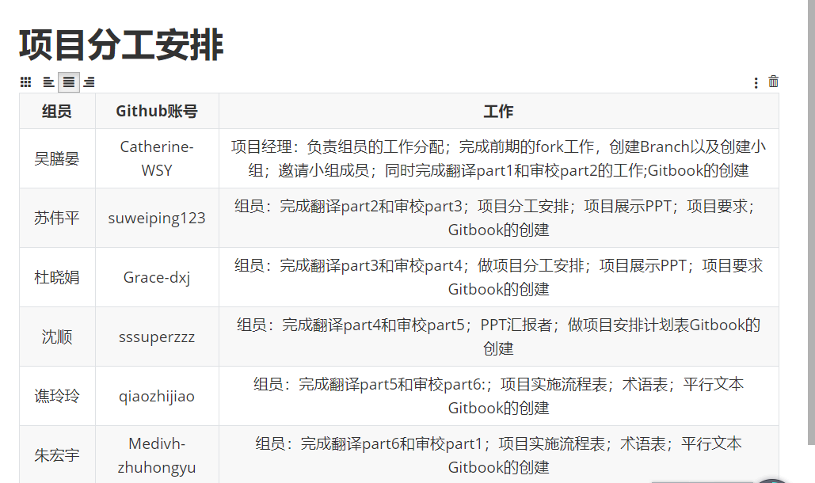
Part 01
项目分工及安排
Short Text Here

Slide 4
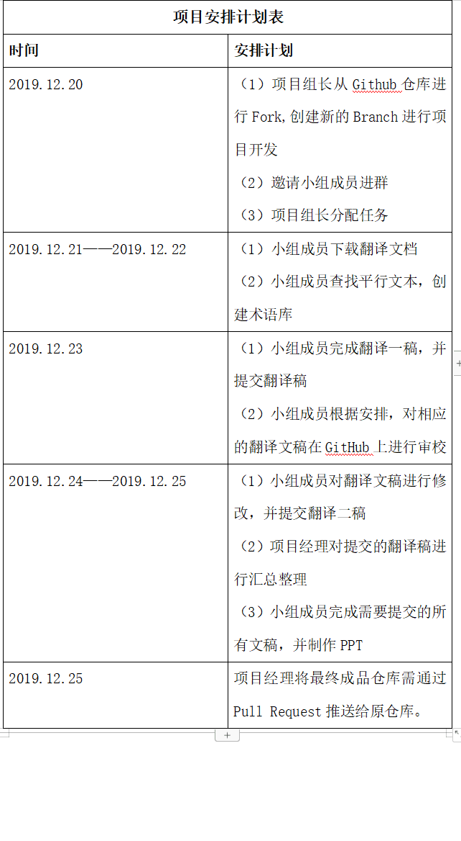
项目安排计划表

Slide 5
Part 02
制定项目流程

Slide 6
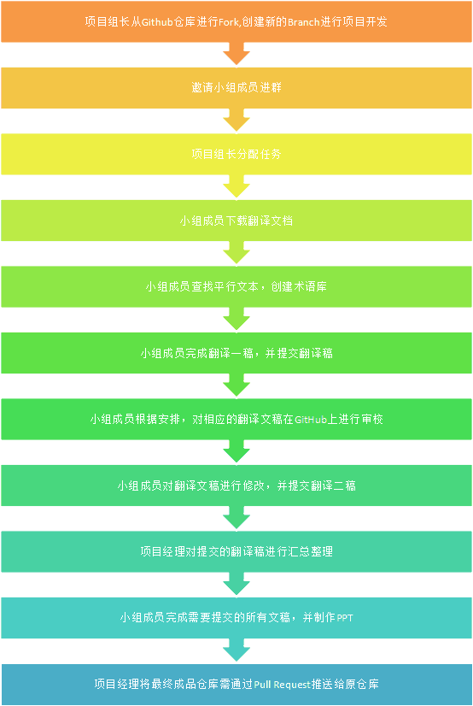
小组内部根据项目分工和安排设计的项目实施流程，如图所示：

Slide 7
Part 03
实施项目

Slide 8
严格按照项目流程实施小组项目
完成提交和审校译稿一的任务
项目经理汇总
完成过程中遇到了很多问题，在完成译稿一之后，我们小组一起出来讨论，并解决了很多问题。
查漏补缺去，看看整个项目流程有没有出问题。
项目经理分工
提交译稿二
有了第一次的讨论后，二稿的任务完成的相对轻松。

Slide 9
Part 04
项目汇总及总结

Slide 10
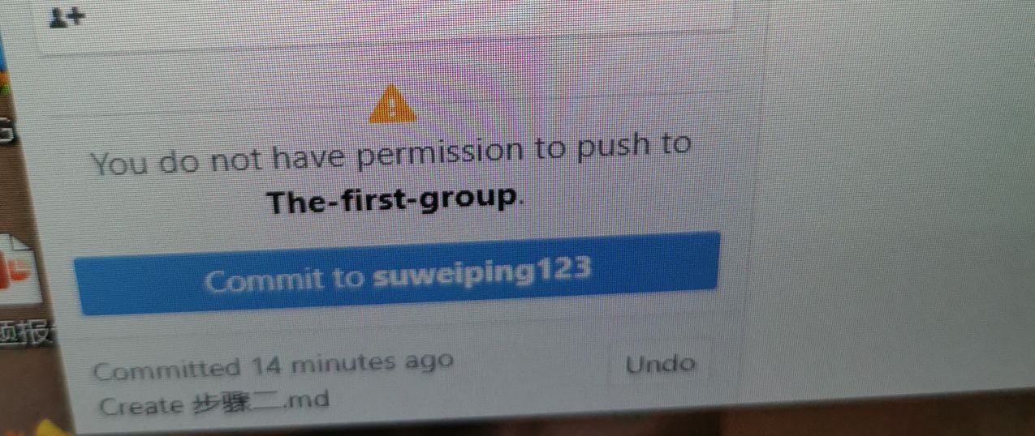
困难及解决方案
翻译完成需要“commit”时，出现下图情况。解决方法是：重新再放入文件，更改banch
2. 有小组成员，在进行pull request时，找不到正确的地方，使第一次pull request没有成功。解决方法：在其他人的帮助下进行，找准了正确的位置点击，就行了。
3. 在翻译项目过程中，我们所某些遇到的问题，都经过讨论而找到了方法
4. 未解决问题：第一点，项目中只有只有主分支，没有其他小组成员的分支名称；第二点，图片问题：因翻译整个翻译项目结束后，才知要加入图片进文稿，时间来不及，就没加。
.

Slide 11

作品展示
作品最终以gitbook方式呈现
https://medivh-zhuhongyu.github.io/group-1/

Slide 12
感谢您的观看

